Slide 1

Německý jazyk – Cvičení na podporu konverzace
Reisen
VY_32_INOVACE_02-24
Ročník: | 9.
Vzdělávací oblast: | Jazyk a jazyková komunikace
Vzdělávací obor: | Německý jazyk
Tematický okruh: | Cvičení na podporu konverzace
Téma: | Reisen
Jméno autora: | Mgr. Petr Kozlovský
Vytvořeno dne: | 1. 4. 2011
Metodický popis, (anotace): | Materiál k tématu Cestování. Pracuje se slovní zásobou – dopravní prostředky a jejích výhody a nevýhody, způsoby trávení dovolené, druhy ubytování. Dále je zde začleněn popis osob a jejich způsobu trávení dovolené, tvoření dialogů v CK.

Slide 2
Reisen, Ferien, Urlaub

Slide 3


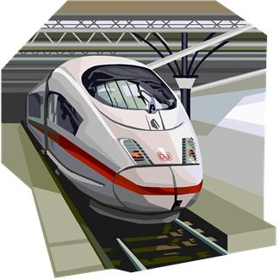
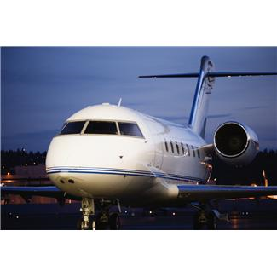
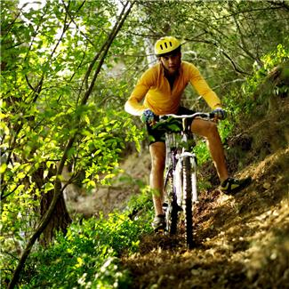
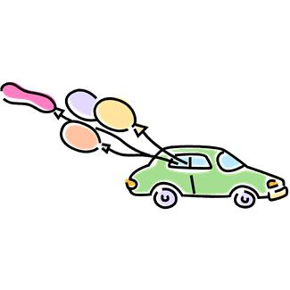
Wie können wir Reisen?
zu Fuß
mit dem Schiff
mit dem Zug
mit dem Flugzeug
mit dem Fahrrad
mit dem Auto

Slide 4
Was passt zusammen?
zu Fuß fahren
mit dem Auto fliegen
mit dem Schiff fahren
mit dem Zug fahren
mit dem Flugzeug gehen
mit dem Fahrrad segeln

Slide 5

Beantworten Sie die Fragen:
Wie reisen Sie am liebsten?
Wie reist man am schnellsten?
Und wie am billigsten?
Welche Art von Reisen ist die bequemste?
Welche Art ist die gefährlichste?

Slide 6
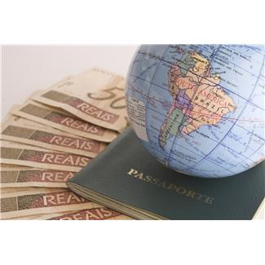
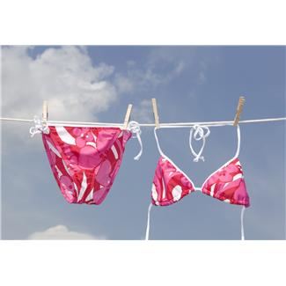

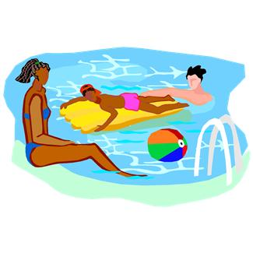

Was brauchen wir, wenn wir in den Urlaub fahren?
Nennen Sie mindestens 10 Sachen.
Orden Sie die Sachen der Wichtigkeit nach.

Slide 7



Wo kann man im Urlaub wohnen?
im Hotel
in einer Pension
private Unterkunft

Slide 8
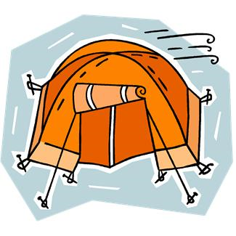
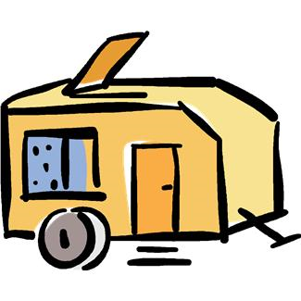

unter dem Zelt
in einem Caravan
auf dem Dampfschiff

Slide 9
Wo möchten Sie wohnen?
Hotel Vorteile x Nachteile
Pension Vorteile x Nachteile
Privat Vorteile x Nachteile
Zelt Vorteile x Nachteile
Caravan Vorteile x Nachteile

Slide 10
Bilden Sie ein Dialog
„Im Reisebüro“
Sie möchten im Juli nach Spanien fahren.
Sie möchten mit dem Flugzeug fliegen.
Sie möchten ein Einzelzimmer im Hotel haben.
Sie möchten All Inclusive bestellen.
Sie lieben Discos, Restaurants, viele Leute...

Slide 11
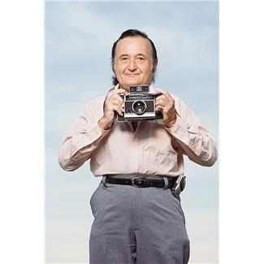
Sprechen Sie über diese Menschen:
Max, 62 Jahre
- Fotografieren
- Amerika
- Flugzeug
- Wandern
- allein
- viel Geld

Slide 12


Ivonne, 42 Jahre
- Österreich
- Sehenswürdigkieten
- gutes Essen
- Auto, zu Fuß
- mit Freunden
- wenig Geld
Jens, 36 Jahre
- Frankreich
- Wein
- Zug, Auto
- mit seiner Frau
- viel Geld

Slide 13
Přehled zdrojů
Obrázky 1 – 21 použity z www.office.microsoft.com [online]. c2011 [cit. 2011-04-01].

